Slide 1
FUNCIONES

Slide 2
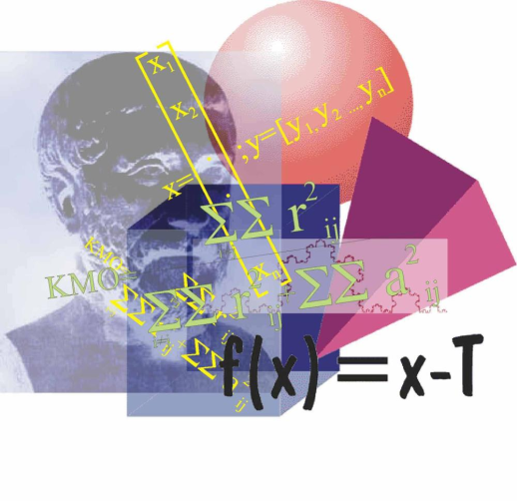
una función matemática es la correspondencia o relación f de los elementos de un conjunto A con los elementos de un conjunto B. Una función cumple con la condición de existencia (todos los elementos de A están relacionados con los elementos de B) y con la condición de unicidad (cada elemento de A está relacionado con un único elemento de B).

Slide 3
TIPOS DE FUNCIONES
CONSTANTES
DE 1° GRADO
CUADRATICAS
Funciones
POLINOMICAS
ALGEBRAICA
RACIONALES
RADICALES
A TROZOS
EXPONENCIALES
LOGARITMICAS
TRIGONOMETRICAS
TRASCENDENTES

Slide 4
1. 0. Funciones Algebraicas
En las funciones algebraicas las operaciones que hay que efectuar con la variable independiente son: la adición, sustracción, multiplicación, división, potenciación y radicación.
Las funciones algebraicas pueden ser:
Funciones explícitas
Si se pueden obtener las imágenes de x por simple sustitución.
f(x) = 5x − 2
Funciones implícitas
Si no se pueden obtener las imágenes de x por simple sustitución, sino que es preciso efectuar operaciones.
5x − y − 2 = 0

Slide 5
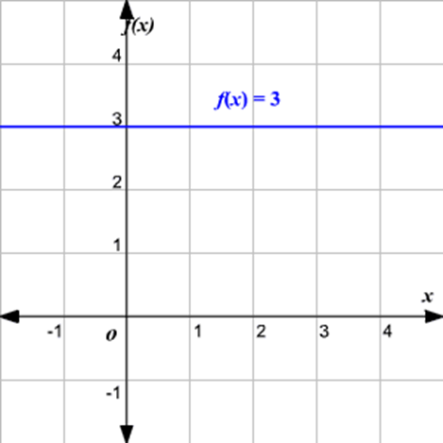
1.1. Funciones Polinomicas
Son las funciones que vienen definidas por un polinomio.
f(x) = anxⁿ + an-1xⁿˉ¹ + an-2xⁿˉ² +…. a1x + a0
Su dominio es R, es decir, cualquier número real tiene imagen.
1.1.1 Funciones constantes
El criterio viene dado por un número real. f(x)= k
La gráfica es una recta horizontal paralela al eje de abscisas.
Ejemplo: $f\left(x\right)=3$

Slide 6
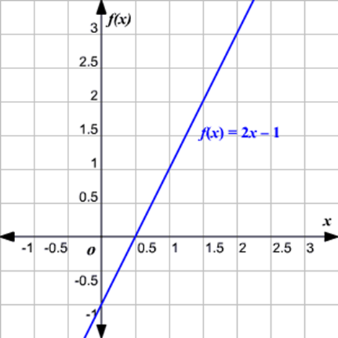
1.1.2 Funciones polinómica de primer grado
f(x) = mx + b
Su gráfica es una recta oblicua, que queda definida por dos puntos de la función.
Son funciones de este tipo las siguientes:
Función lineal.
Función identidad.
Ejemplo: $f\left(x\right)=2x−1$

Slide 7
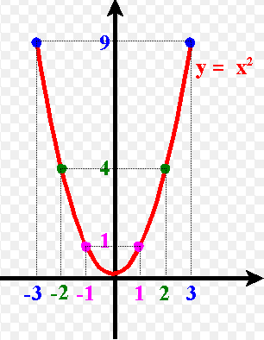
1.1.3 Funciones cuadráticas
f(x) = ax² + bx + c
Son funciones polinómicas de segundo grado, siendo su gráfica una parábola.
Ejemplo:

Slide 8
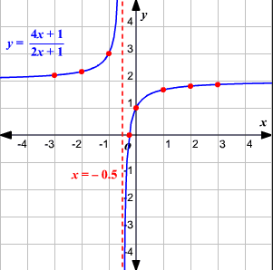
1.2. Funciones Racionales
El criterio viene dado por un cociente entre polinomios:
$$f\left(x\right)=\frac{p(x)}{q(x)}$$
El dominio lo forman todos los números reales excepto los valores de x que anulan el denominador.
Ejemplo:
$$f\left(x\right)=\frac{4x+1}{2x+1}$$

Slide 9
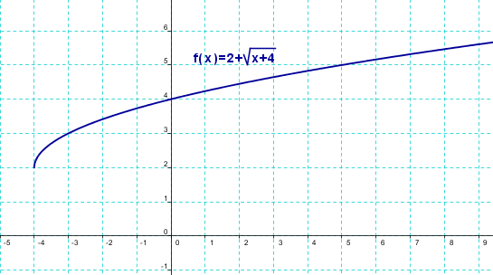
1.3. funciones Radicales
El criterio viene dado por la variable x bajo el signo radical.
El dominio de una función irracional de índice impar es R.
El dominio de una función irracional de índice par está formado por todos los valores que hacen que el radicando sea mayor o igual que cero.
Ejemplo:$f\left(x\right)=2+\sqrt{x+4}$

Slide 10
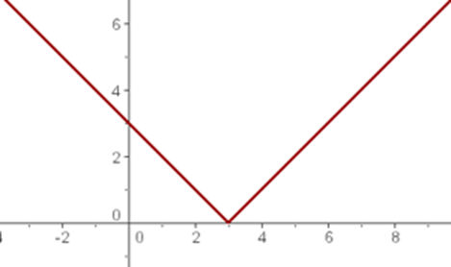
1.4. Funciones algebraicas a trozos o por partes
Son funciones definidas por distintos criterios, según los intervalos que se consideren.
Funciones en valor absoluto

Slide 11
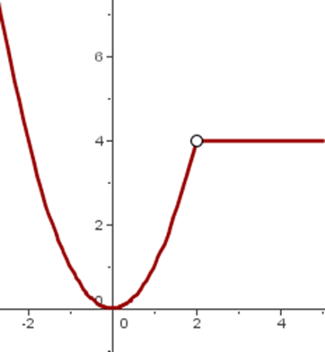
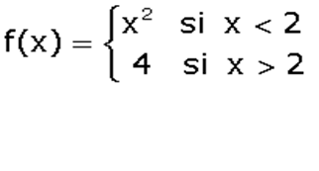
Funciones definidas a trozos
Son funciones definidas por distintos criterios, según los intervalos que se consideren.
El dominio lo forman todos los números reales menos el 2.

Slide 12
2.0. funciones trascendentes.
La variable independiente figura como exponente, o como índice de la raíz, o se halla afectada del signo logaritmo o de cualquiera de los signos que emplea la trigonometría.
2..1 Funciones exponenciales
Sea a un número real positivo. La función que a cada número real x le hace corresponder la potencia a^{x} se llama función exponencial de base a y exponente x.
2.2 Funciones logarítmicas
La función logarítmica en base a es la función inversa de la exponencial en base a.

Slide 13
2.3 Funciones trigonométricas
Función seno
f(x) = sen x
Función coseno
f(x) = cos x
Función tangente
f(x) = tg x
Función cosecante
f(x) = cosec x
Función secante
f(x) = sec x
Función cotangente
f(x) = cotg x

